Slide 1
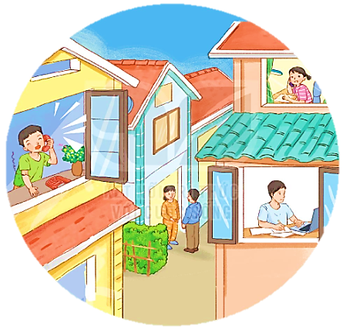
GIAO TIẾP VÀ KẾT NỐI

Slide 2
TUẦN 28
Bài
17
NHỮNG CÁCH CHÀO ĐỘC ĐÁO
TIẾT 1,2. TẬP ĐỌC

Slide 3
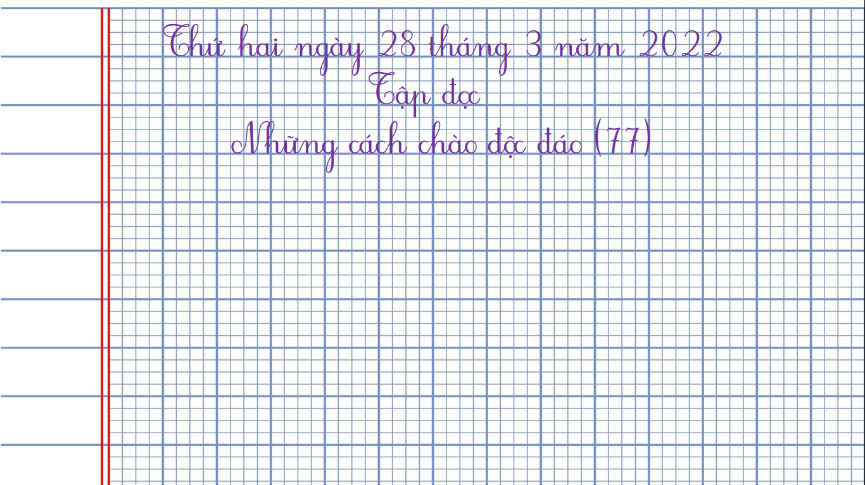

Thứ hai ngày 28 tháng 3 năm 2022
Tập đọc
Những cách chào độc đáo (77)

Slide 4
Yêu cầu cần đạt
- Đọc đúng các tên phiên âm nước ngoài, đọc rõ ràng một văn bản thông tin ngắn.
- Biết tên một số nước: Niu Di-lân, Ấn Độ, Mỹ, Dim-ba-bu-ê.
- Nhận biết được một số cách chào của người dân một số nước trên thế giới.
- Luyện tập theo văn bản đọc.

Slide 5
TIẾT 2

Slide 6

NHỮNG CÁCH CHÀO ĐỘC ĐÁO
Trên thế giới có những cách chào phổ biến như bắt tay, vẫy tay và cúi chào. Ngoài ra, người ta còn có những cách chào nhau rất đặc biệt.
Người Ma-ô-ri ở Niu Di-lân chào bằng cách nhẹ nhàng chạm mũi và trán vào nhau. Người Ấn Độ thì chắp hai tay trước ngực, kèm theo một cái cúi đầu. Nhiều người ở Mỹ thì chào bằng cách nắm bàn tay lại và đấm nhẹ vào nắm tay người kia. Còn người Dim-ba-bu-ê lại chào theo cách truyền thống là vỗ tay,… Mỗi cách chào thể hiện một nét riêng trong giao tiếp của người dân ở từng nước.
Còn em, em chào bạn bằng cách nào?
(Hoàng Anh tổng hợp)

Slide 7
1. Theo bài đọc, trên thế giới có những cách chào phổ biến nào?
Trên thế giới có những cách chào phổ biến như bắt tay, vẫy tay và cúi chào. Ngoài ra, người ta còn có những cách chào nhau rất đặc biệt.
Trên thế giới có các cách chào phổ biến như bắt tay, vẫy tay và cúi chào.

Slide 8
2. Người dân một số nước có những cách chào đặc biệt nào?
A
Người Ma-ô-ri ở Niu Di-lân
Người Ấn Độ
Nhiều người ở Mỹ
Người Dim-ba-bu-ê
B
chắp hai tay, cúi đầu.
chạm nhẹ mũi và trán.
vỗ tay.
đấm nhẹ vào nắm tay của nhau.

Slide 9

Người Ma-ô-ri ở Niu Di-lân chạm mũi và trán để chào nhau.

Slide 10
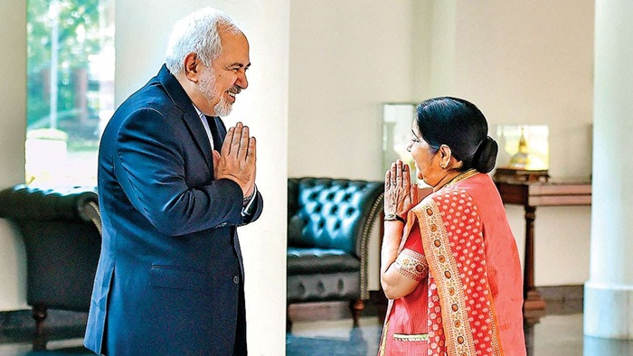
Người Ấn Độ chắp tay trước ngực chào nhau.

Slide 11

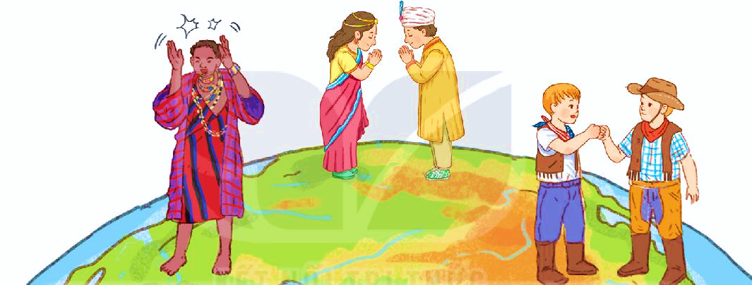
3. Cách chào nào dưới đây không được nói đến trong bài?
a. bắt tay
b. chạm mũi và trán
c. nói lời chào

Slide 12
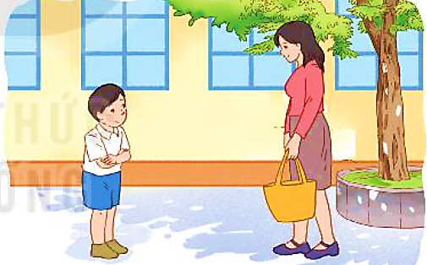
4. Ngoài những cách chào trong bài đọc, em còn biết cách chào nào khác?

Slide 13

LUYỆN ĐỌC LẠI

Slide 14
NHỮNG CÁCH CHÀO ĐỘC ĐÁO
Trên thế giới có những cách chào phổ biến như bắt tay, vẫy tay và cúi chào. Ngoài ra, người ta còn có những cách chào nhau rất đặc biệt.
Người Ma-ô-ri ở Niu Di-lân chào bằng cách nhẹ nhàng chạm mũi và trán vào nhau. Người Ấn Độ thì chắp hai tay trước ngực, kèm theo một cái cúi đầu. Nhiều người ở Mỹ thì chào bằng cách nắm bàn tay lại và đấm nhẹ vào nắm tay người kia. Còn người Dim-ba-bu-ê lại chào theo cách truyền thống là vỗ tay,… Mỗi cách chào thể hiện một nét riêng trong giao tiếp của người dân ở từng nước.
Còn em, em chào bạn bằng cách nào?
(Hoàng Anh tổng hợp)

Slide 15
LUYỆN TẬP THEO
VĂN BẢN ĐỌC

Slide 16

1. Trong bài đọc, câu nào là câu hỏi?
Trên thế giới có những cách chào phổ biến như bắt tay, vẫy tay và cúi chào. Ngoài ra, người ta còn có những cách chào nhau rất đặc biệt.
Người Ma-ô-ri ở Niu Di-lân chào bằng cách nhẹ nhàng chạm mũi và trán vào nhau. Người Ấn Độ thì chắp hai tay trước ngực, kèm theo một cái cúi đầu. Nhiều người ở Mỹ thì chào bằng cách nắm bàn tay lại và đấm nhẹ vào nắm tay người kia. Còn người Dim-ba-bu-ê lại chào theo cách truyền thống là vỗ tay,… Mỗi cách chào thể hiện một nét riêng trong giao tiếp của người dân ở từng nước.
Còn em, em chào bạn bằng cách nào?
Còn em, em chào bạn bằng cách nào?

Slide 17

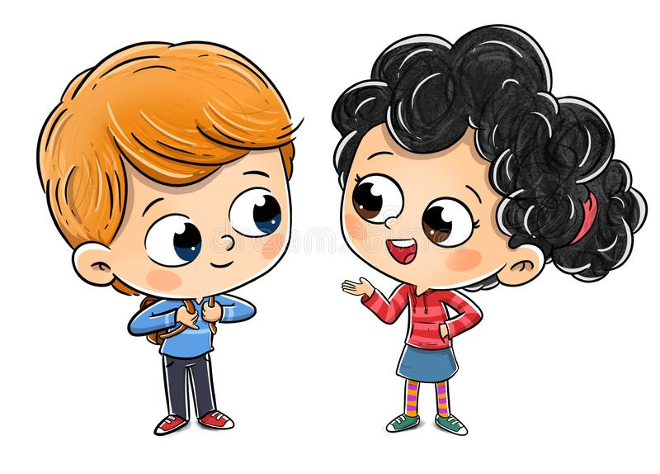
2. Cùng bạn hỏi - đáp về những cách chào được nói tới trong bài.
M:
Người Ấn Độ chào bằng cách chắp tay trước ngực và cúi đầu nhẹ.
Người Ấn Độ chào thế nào?

Slide 18
Hoạt động tiếp nối
- Thực hành chào hỏi người lớn, bạn bè khi giao tiếp.
- Tìm hiểu thêm các cách chào khác của các nước trên thế giới.
- Xem trước bài: Kể chuyện Lớp học viết thư (79).

Slide 19
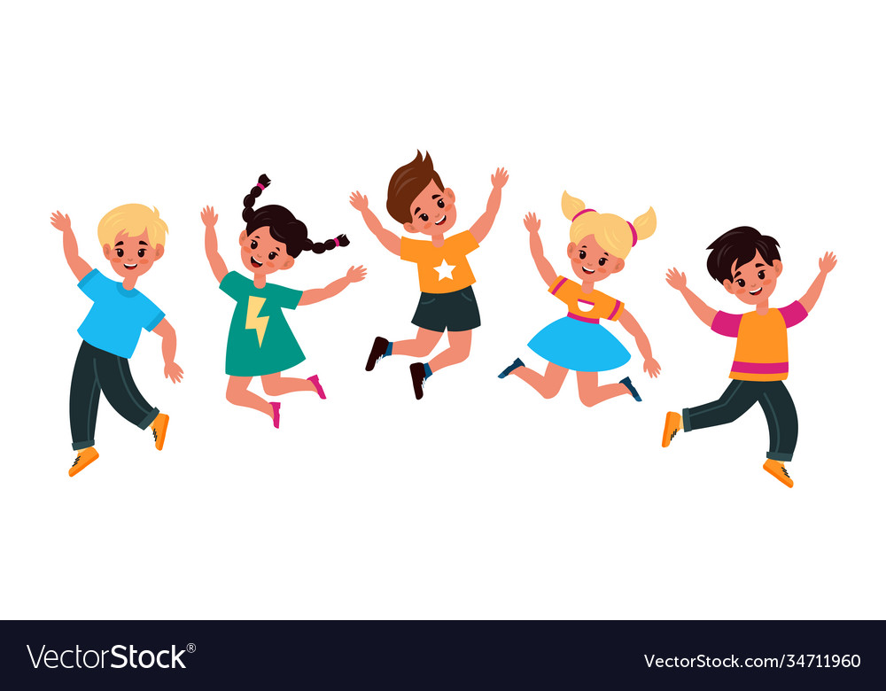
TẠM BIỆT CÁC CON!

